Slide 1
2024-6-24

Slide 2
计算Q=1的BBR的增长率

Slide 3
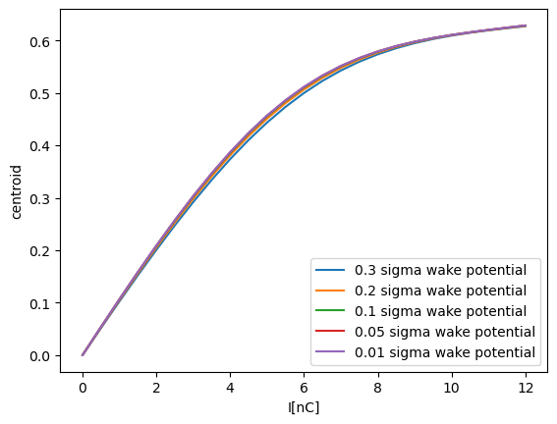
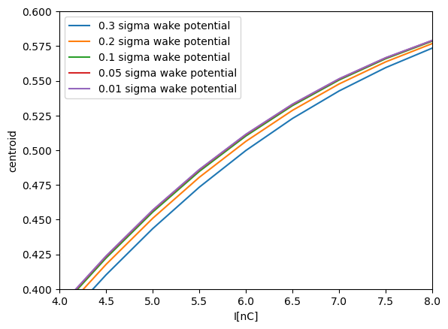
计算Q=1，nu_r=1的BBR，对比束长和质心选择合适的尾场势

Slide 4
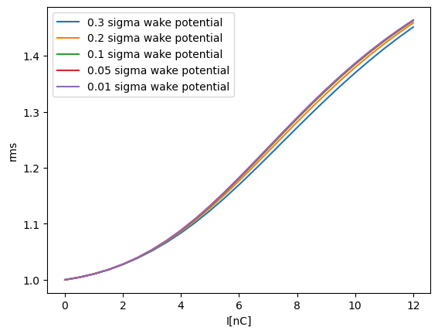
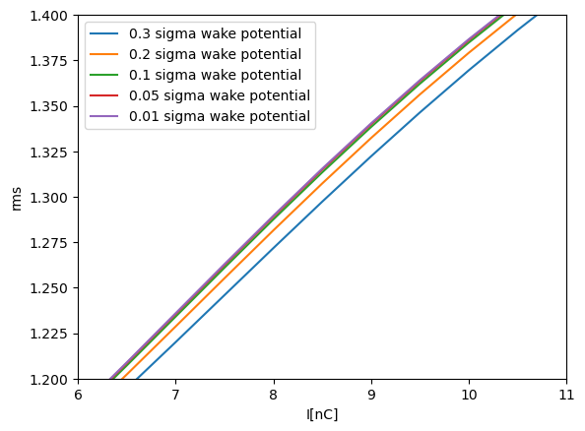
0.1sigma尾场势基本收敛了。使用0.1sigma的尾场势是合理的

Slide 5
Action-Agular 坐标
K为哈密顿量，V(q’)为势阱项
原来直接对生成函数求微分，需要计算两次数值积分，再将两次积结果一次差分；使用Yunhai Cai文中的方法，分子用dH/dJ，也就是对应的频率omega，只用做一次积分。
问题是会出现分母很小的情况（即q坐标位于某个哈密顿量环线与q轴的交界处附近），如何处理？

Slide 6
尽管会报错，但是仍然能给出结果
I=10，左边是差分，右边是Cai的方法，至少从0，pi两个端点来看，更加精确。

Slide 7
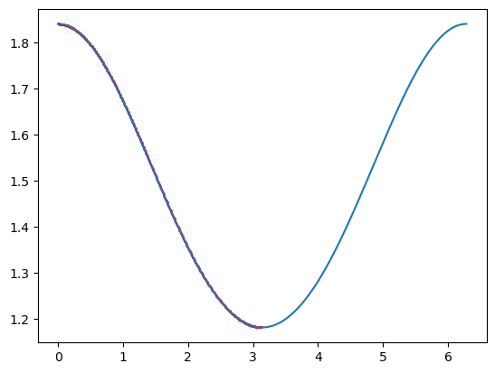
蓝色：Cai；红色：差分
横轴 angular
纵轴 q
增长率：Cai:0.002396，差分：0.002396

Slide 8
积分采样点 | I=1 | 5 | 10 | 13
100 | 0 | 0.00017 | 0.0024 | 0.0085
200 | 0 | 0.00017 | 0.0024 | 0.0085
500 | 0 | 0.00017 | 0.0024 | 0.0085
积分采样点的影响很小
与文中结果对不上
Oide的推导与我的推导束团头部方向相反，尽管我从头推导了头部反向的求解方法，可能有细节没有注意，调换束团头部左右方向算？

Slide 9
Haissinski solver
基础：Haissinski方程推导；单束团单高频，小振幅近似的Haissinski解
两种方法：牛顿迭代法 ，Anderson acceleration
尾场输入：尾场函数、不同长度短束团尾场势
内容：比较不同方法和尾场输入的收敛性和计算速度。短束团尾场势的选取对结果的影响。
没有做过的内容：GPU并行计算(现在单束团耗时在s量级，也许多束团效果更明显)。双高频加速腔。

